Slide 1
Внеклассное занятие

Slide 2
Без чего на белом свете
Взрослым не прожить и детям? Кто поддержит вас, друзья? Ваша дружная....

Slide 3
«ДОМ» «СЕМЬЯ» СЕМЬЯ – это великий дар.
«Счастлив тот, кто счастлив у себя дома».
Лев Толстой

Slide 4
Семья- это группа людей, состоящая из родителей, детей, внуков и ближних родственников, живущих вместе.

Slide 5
Семья- это основанная на браке или кровном родстве малая группа людей

Slide 6
Моя семья – моя крепость.

Slide 7
В семейном кругу мы с вами растем Основа основ – родительский дом. В семейном кругу все корни твои, И в жизнь ты входишь из семьи. В семейном кругу мы жизнь создаем, Основа основ – родительский дом.

Slide 8
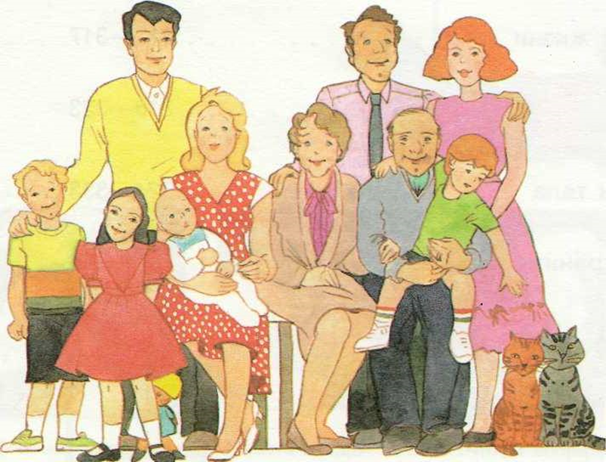

Slide 9
«Любовью весь мир
держится»

Slide 10
Дети

Slide 11
Пословицы о семье
На что и клад, коли в семье лад. Любовь да совет — так и горя нет.
Вся семья вместе, так и душа на месте. В родной семье и каша гуще. За общим семейным столом еда вкуснее.
Кто родителей почитает, тот вовеки не погибает. Не оставляй отца и матери на старости лет, и Бог тебя не оставит.

Slide 12
ВЫВОД:
Издавна на Руси семьи были большие и крепкие. Уважали и почитали старших.
Семья – мир самых близких людей. Любовь, забота, согласие и почитание родителей – основа семьи. Мне хочется, чтобы в вашей жизни вы научились очень важному делу – научились благодарить тех, кто для вас делает много добра,– близких и родных людей.
Что ещё объединяет семью, кроме рождения детей?

Slide 14
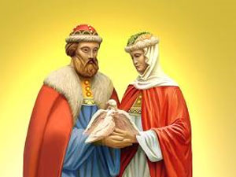
Пётр и Феврония

Slide 15
Правила жизни
Ставь интересы других людей выше собственных.
Будь предан своей семье, избегай возможности её предать.
Уважая других людей, уважай себя.
Терпимо относись к чужим точкам зрения.
Умей прощать и не будь обидчив.
Живи в согласии с самим собой и другими людьми.
Проявляй чуткость.
Будь свободен от лжи и обмана.
Стремись всё делать как можно лучше.
Воспринимай людей как равных себе.

Slide 16
Мастер-класс –Символ семьи РОМАШКА (изготовление магнитика на холодильник)
Проверьте готовность к мастер-классу:
Шаблон ромашки
Жёлтый кружок для серединки цветка
Клей-карандаш
Магнитный квадратик
Фломастеры
Слова Терпение, Мудрость, Благополучие, Любовь, Взаимопонимание, Верность, Забота, Уважение, Праздники, Радость, Лёгкость Прощение.

Slide 18
Всё начинается с семьи. Призывный крик ребёнка в колыбели И мудрой старости докучливые стрелы… Всё начинается с семьи. Умение прощать, любить и ненавидеть, Уменье сострадать и сложность жизни видеть – Всё начинается с семьи. Перенести печаль и боль утрат, Опять вставать, идти и ошибаться. И так всю жизнь! И только не сдаваться! Все начинается с семьи.

